Slide 1
Sentimentanalyse mit Vader für #Capitolriots und co

Slide 2
Eine kleine Timeline
6.1.2021: Eine Menschenmenge stürmt nach einer Rede von Donald J. Trump (PotUS) den Congress
7.1.2021: Twitter sperrt vorübergehend das Konto von Trump
7.1.2021: Facebook beschließt Trumps Account bis zur Amtsübergabe zu sperren
9.1.2021: Twitter sperrt permant das Konto von Trump
11.1.2021: Parler wird offline genommen
20.1.2021: Joe Biden wird neuer PotUS

Slide 3
Was ist Vader?
Vader oder Valence Aware Dictionary and Sentiment Reasoner
Ermöglicht es Tweets unannotiert mit einem Sentimentscore zu versehen
Zunächst werden drei Werte ermittelt: positive, neutral und negative (jeweils zwischen 0 und 1)
Dann wird ein compound Wert errechnet zwischen -1 und 1, der von einem Alpha abhängt
Der Alphawert wurde auf dem Defaultwert belassen zur Analyse von 15

Slide 4
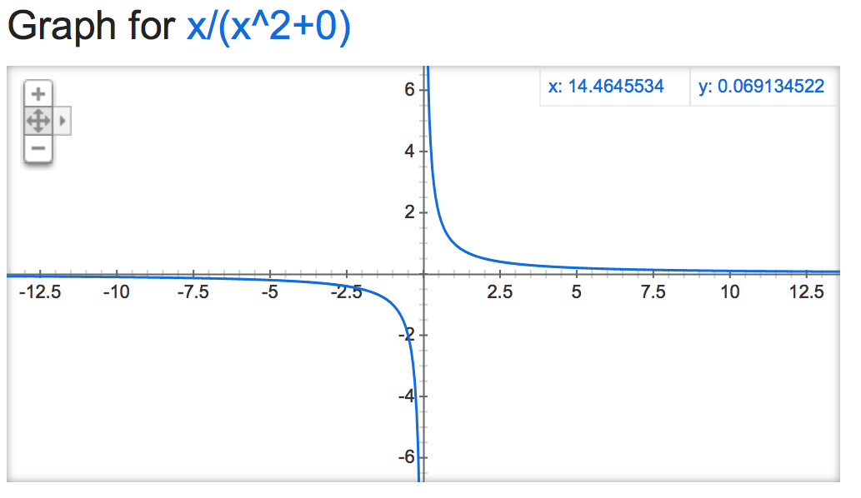
Alpha

Slide 5
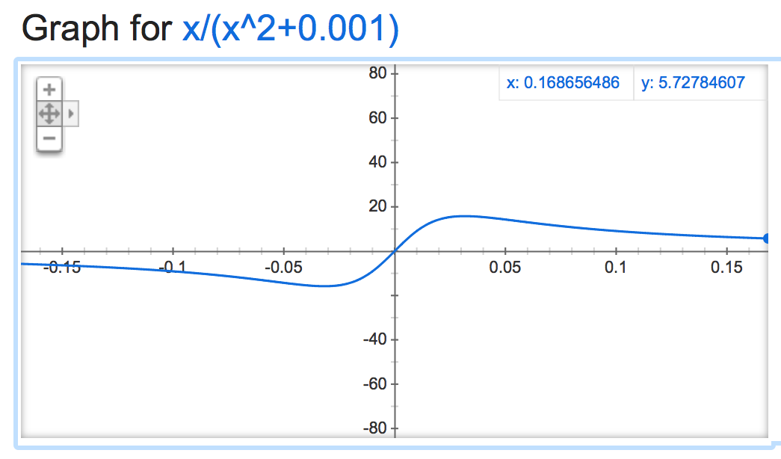
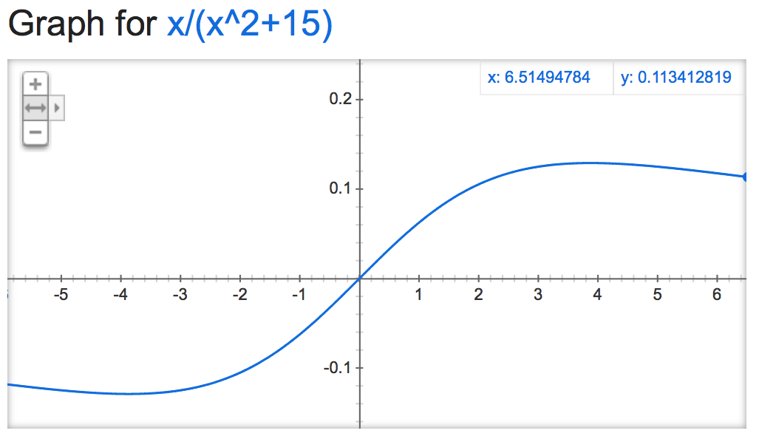
Alpha

Slide 6
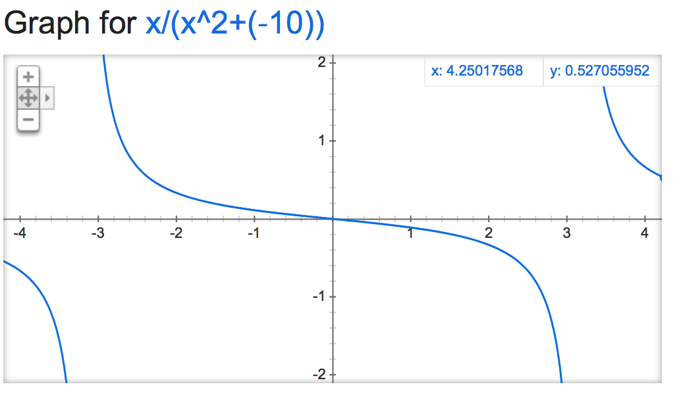
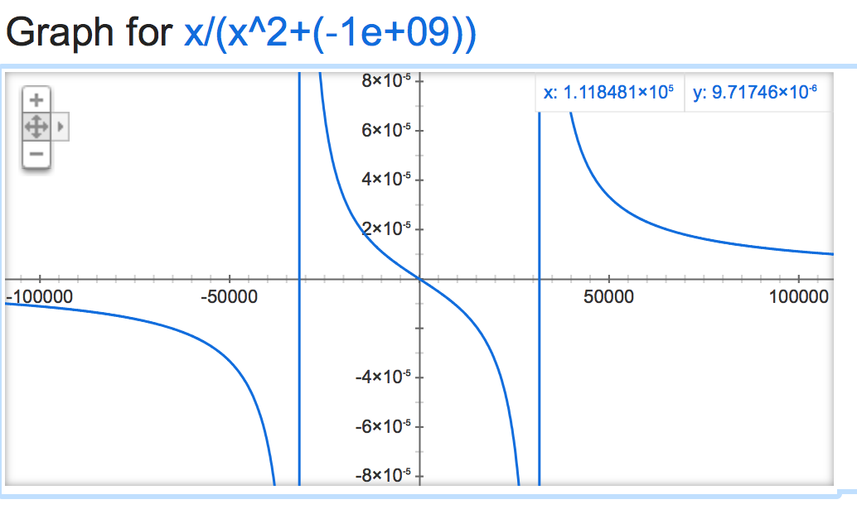
Alpha

Slide 7
Welche # wurden gescrapped?
Es wurden insgesamt 6#´s vom 6.1.2021 bis zum 21.1.2021 verfolgt
Anatomy of the Capitol Attack
Capitolbreach
Capitolriot
Capitolriots
CouptAttempt
TrumpCouptAttempt

Slide 8
Besonderheiten dabei
Der #Anatomy wurde erst im Laufe der jüngsten Aufarbeitung mit den Ereignissen vom 6.1.2021 benutzt und weißt dadurch eine „Lücke“ vom 6.-10.1 auf
Berücksichtigt wurden nur Tweets in englischer Sprache
Mehrfachaufkommen von Tweets durch zwei gescrappede #´s wurden bereinigt anhand der Tweet-ID

Slide 9
Likes and Retweets
Der Stand der Likes and Retweets ist keine kontinuerlicher Verlauf, sondern der „Endstand“ entspricht der letzten Momentaufnahme vom 21.01.2021
Damit ist es nicht möglich für jeden Tag den beliebesten Tweet zu ermitteln pro #

Slide 10
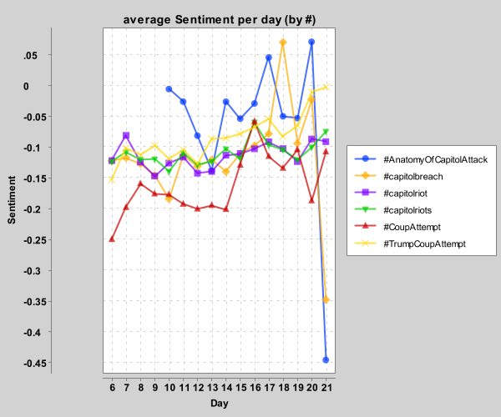
Sentiment der #(compound)

Slide 11
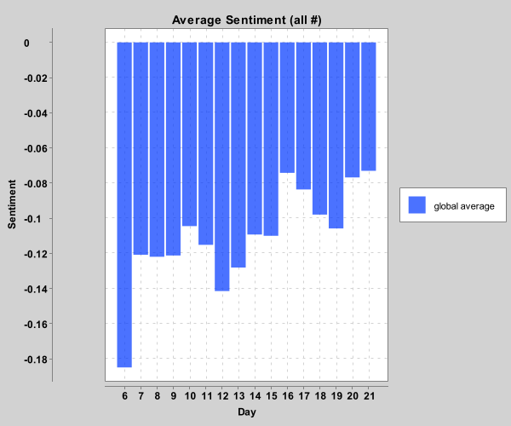
Average Sentiment (compound)

Slide 12
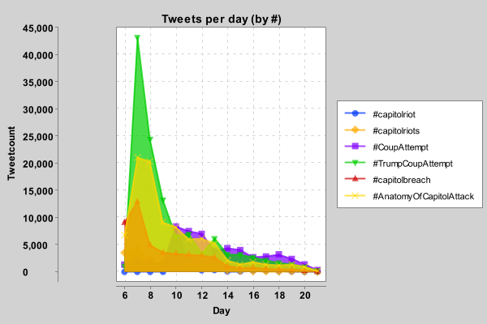
Anzahl der verwendeten #´s

Slide 13
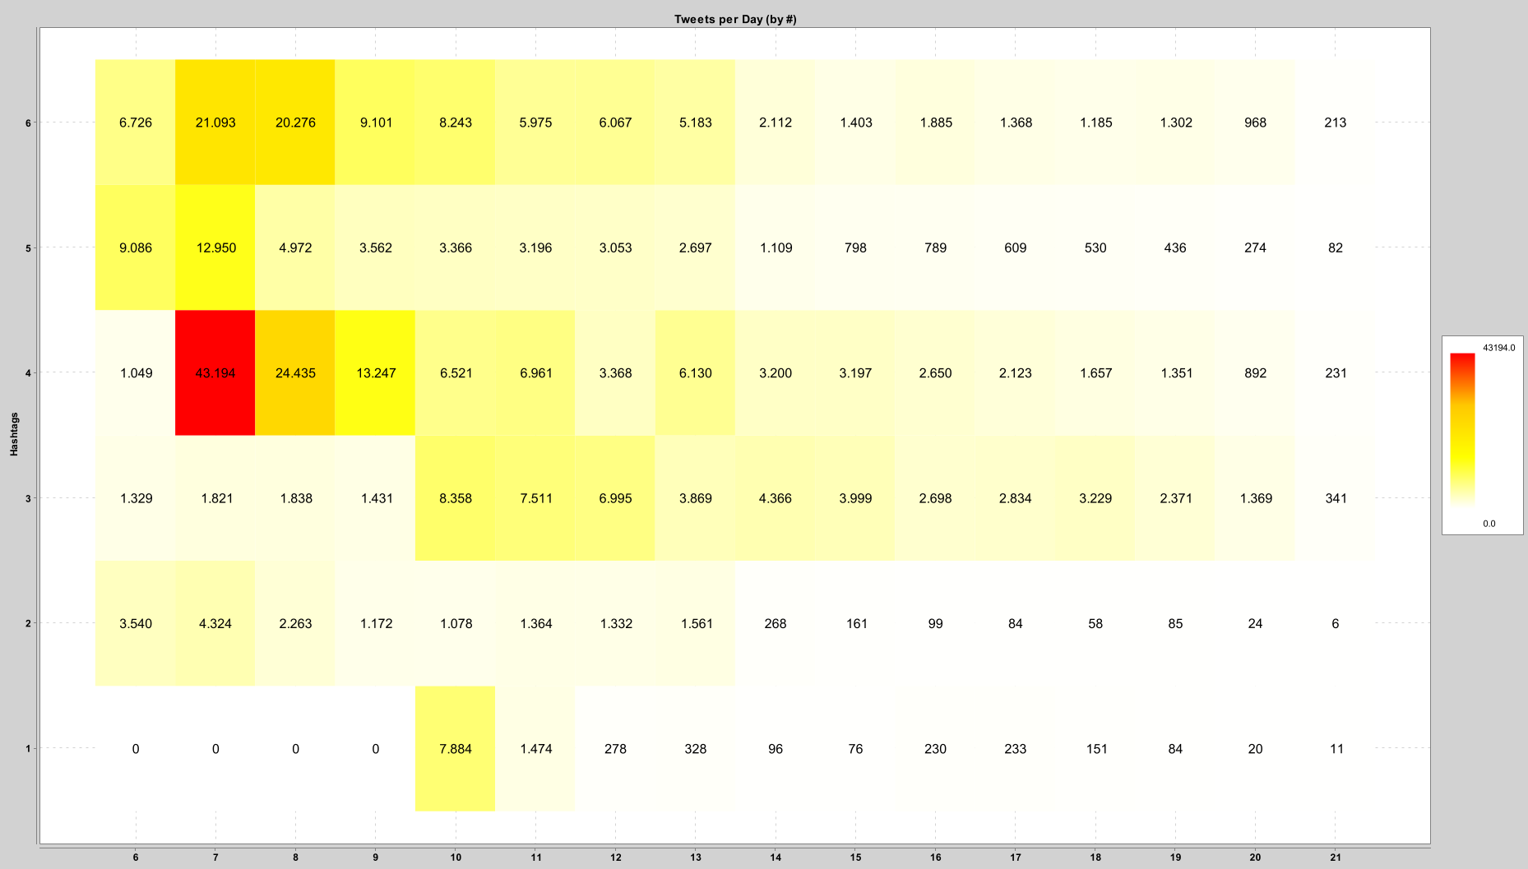
Heatmap

Slide 14
Heatmap
Jeder Tweet wurde für jeden # gewertet, kann also sowohl beispielsweise bei #CapitolRiot und #Couptattempt auftauchen, da Twitter mehrere #´s pro Tweet zulässt

Slide 15
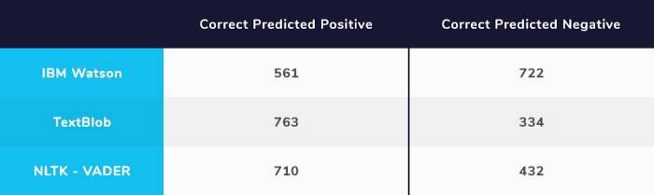
Vader im Vergleich
Im Vergleich mit anderen unsupervised Tools wie Textblob und Watson neigt Vader dazu negative Texte nicht so genau zu erkennen wie Watson
Notes:
https://intellica-ai.medium.com/vader-ibm-watson-or-textblob-which-is-better-for-unsupervised-sentiment-analysis-db4143a39445

Slide 16
Verwendete Tools
Für Python: PyCharm
https://www.jetbrains.com/de-de/pycharm/
Für Java: Eclipse
https://www.eclipse.org
Zum scrappen: Snscrape für Python
https://github.com/JustAnotherArchivist/snscrape
Für die Grafiken: Xchart für Java
https://github.com/knowm/Xchart

